Slide 1

Solutions d’une équation aux valeurs propres: oscillateur anharmonique
Gabriel Hémond et Meriem Khalfoun

Slide 2
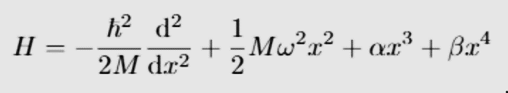


Hamiltonien et équation de Schrödinger
Nous avons l’Hamiltonien suivant:
Que nous pouvons séparer en une partie harmonique et une partie perturbation
Nous cherchons à résoudre l’équation de Schrödinger indépendante du temps

Slide 3


Oscillateur harmonique
L’hamiltonien de l’oscillateur harmonique est
Nous avons réécrit l’équation de Schrödinger

Slide 4
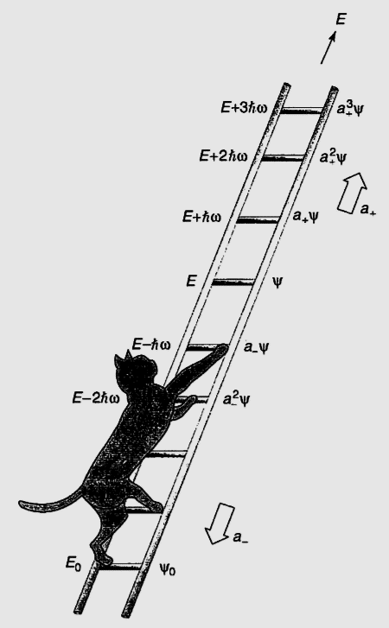
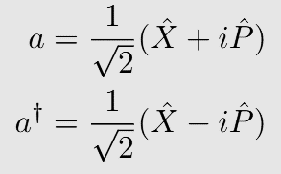
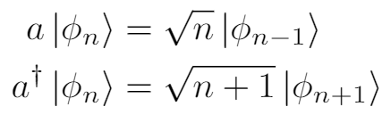
Opérateurs d’échelle
Nous introduisons les opérateurs d’échelle
Qui ont l’effet suivant sur les vecteurs propres:

Slide 5
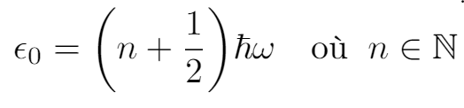
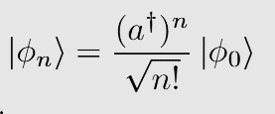
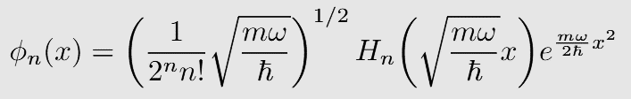
Solutions pour l’oscillateur harmonique
Les valeurs propres (énergies) sont:
Les vecteurs propres sont:
Les vecteurs propres sont proportionnels aux polynômes d’Hermite

Slide 6
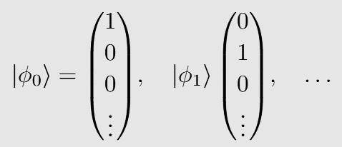
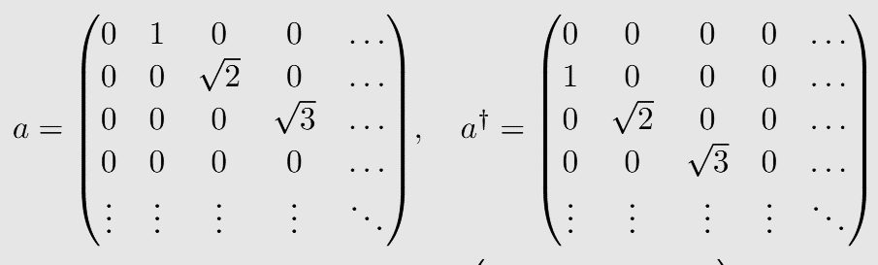
Représentation matricielle
L’espace des fonctions avec les opérateurs différentiels est un isomorphisme avec un espace vectoriel avec des opérateurs matriciels

Slide 7

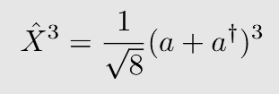

Oscillateur anharmonique

Slide 8
Algorithmes pour valeurs et vecteurs propres
Algorithme de Gram-Schmidt
Algorithme des rotations de Givens
Algorithme des itérations de quotients de Rayleigh

Slide 9
Gram-Schmidt

Slide 10
Gram-Schmidt

Slide 11
Gram-Schmidt

Slide 12
Gram-Schmidt

Slide 13
Gram-Schmidt

Slide 14
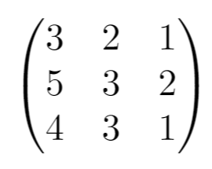
Rotations de Givens

Slide 15
Rotations de Givens

Slide 16
Rotations de Givens
4
y
ϴ
x
3

Slide 17
Rotations de Givens
y
x
5

Slide 18
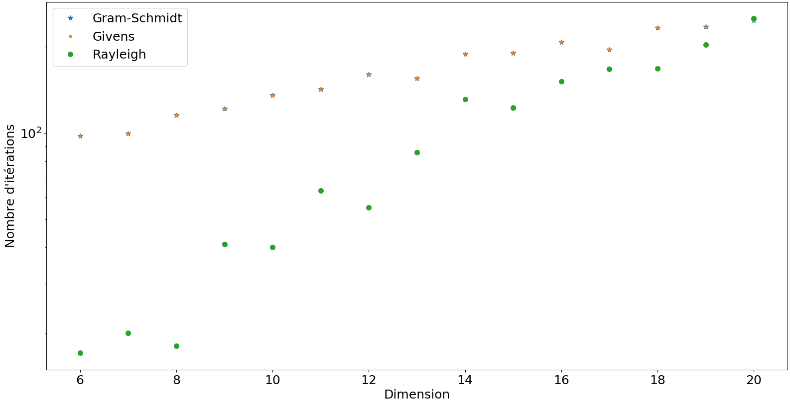

Slide 19
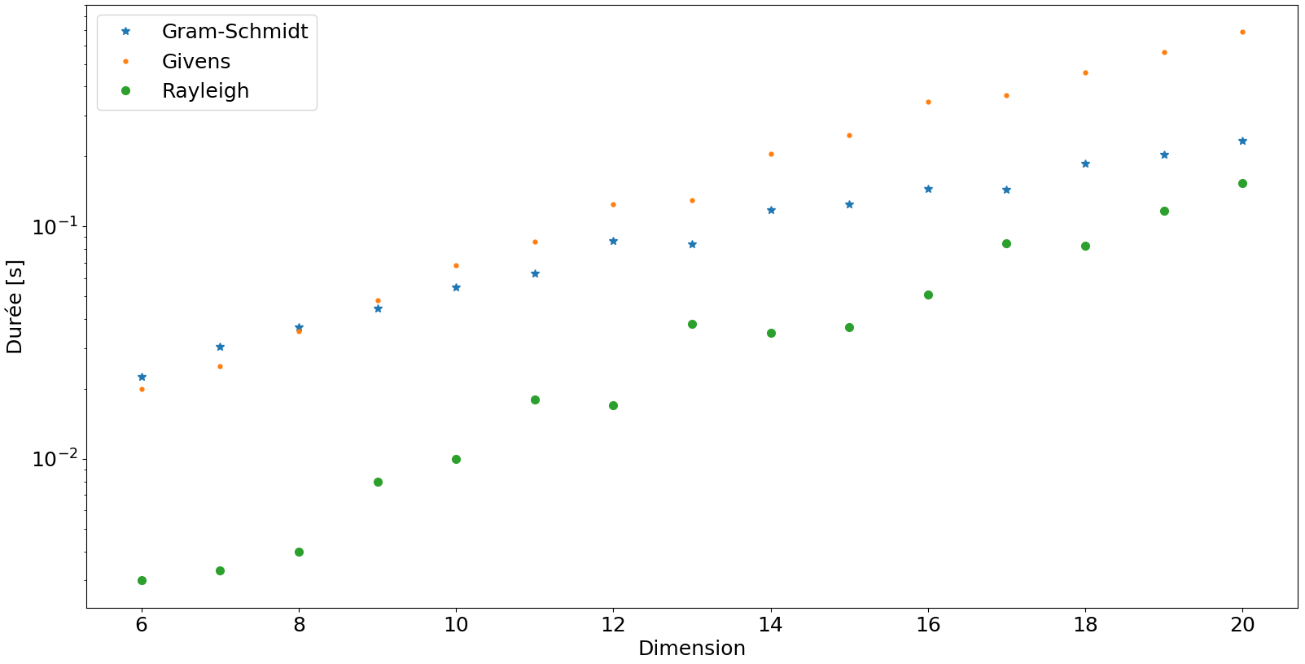

Slide 20
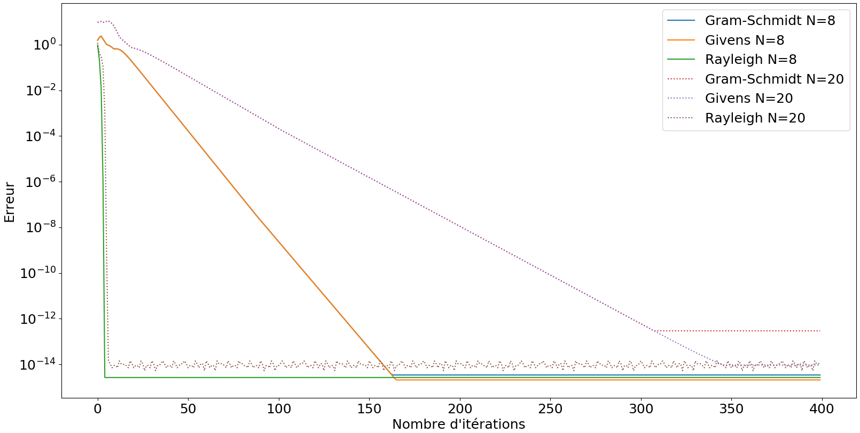

Slide 21
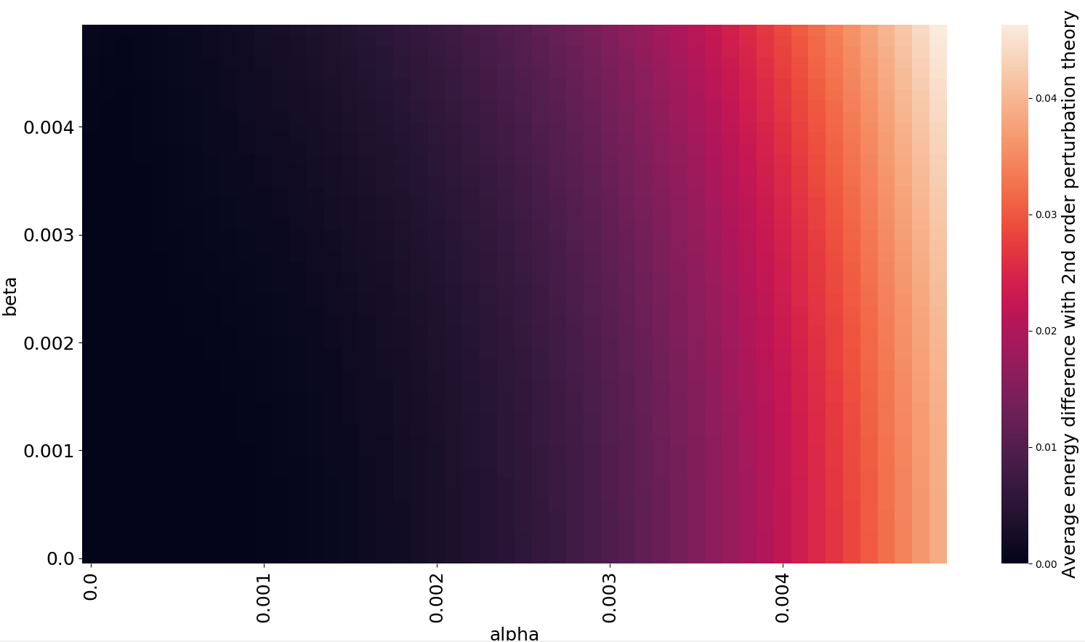

Slide 22
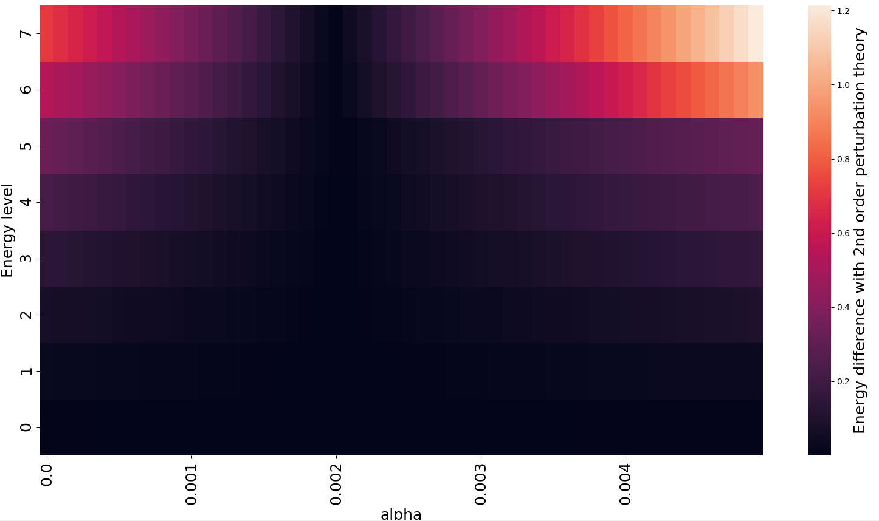

Slide 23
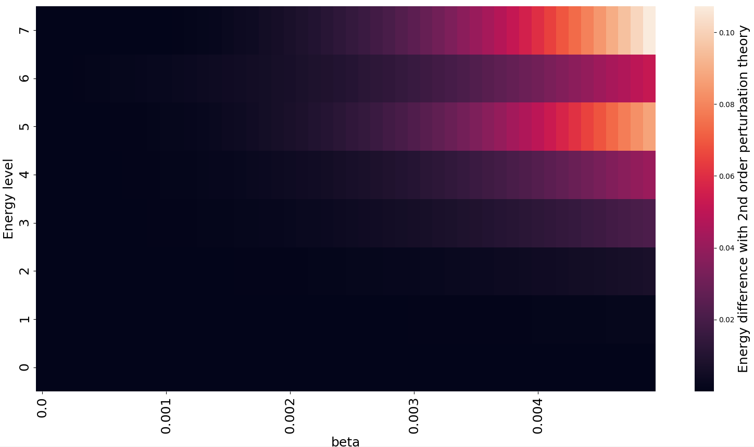

Slide 24
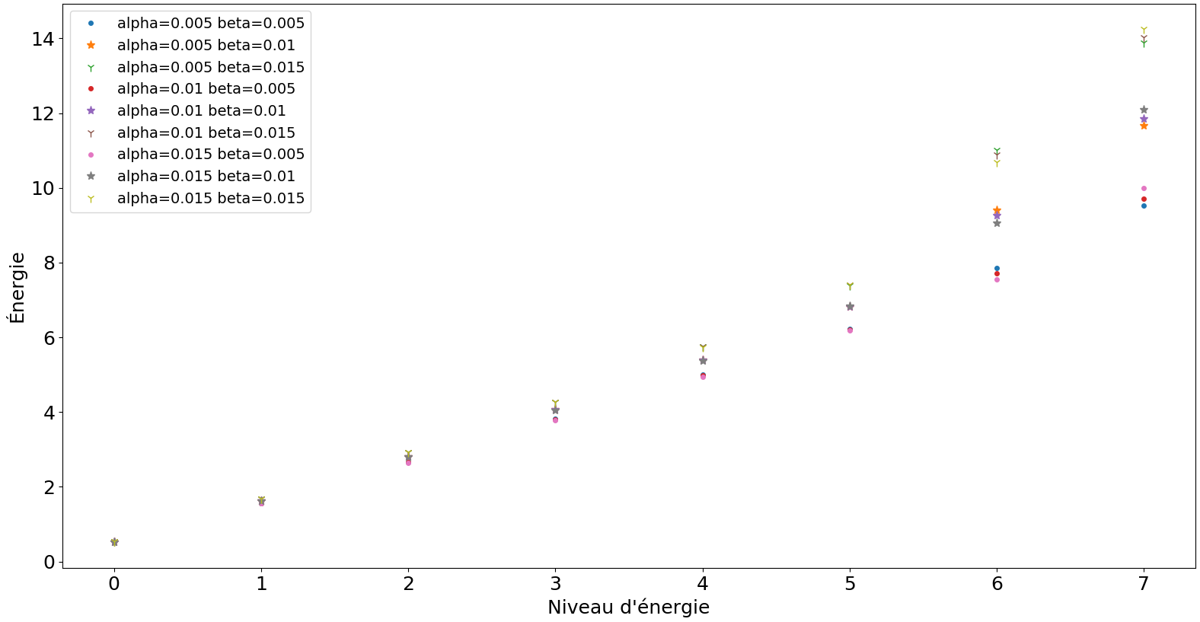

Slide 25
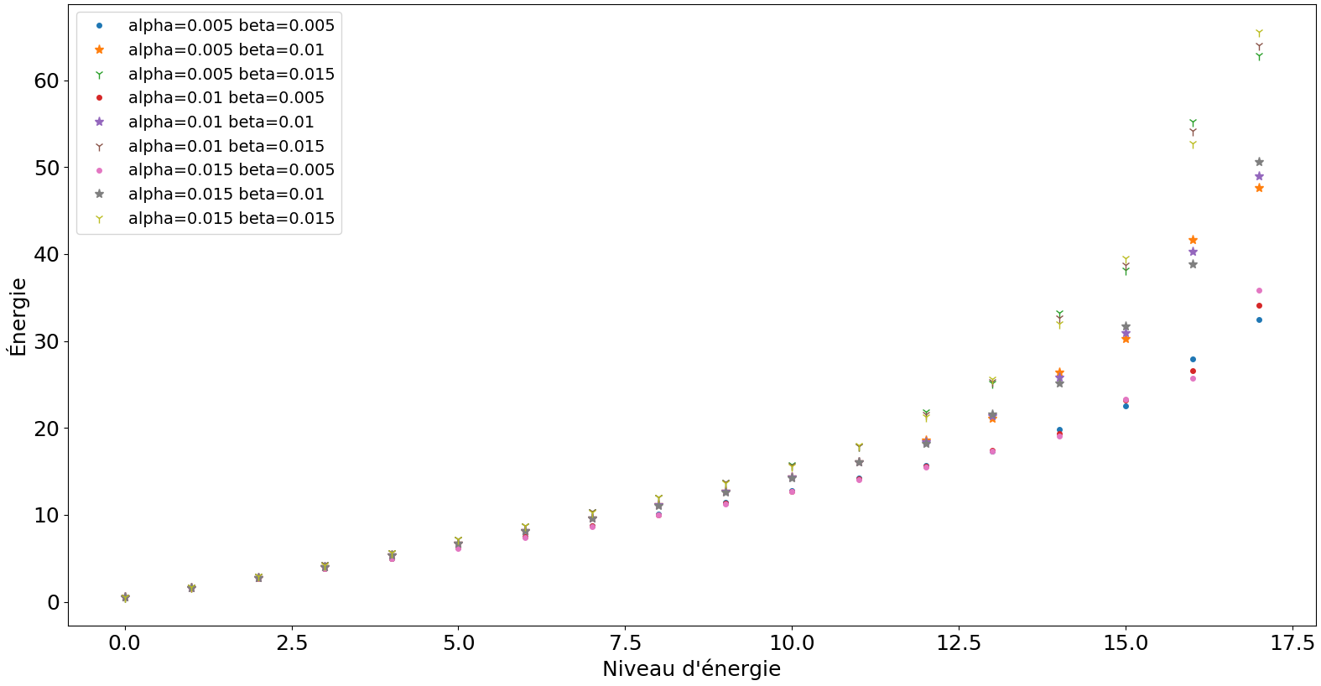

Slide 26
Solutions pour l’oscillateur anharmonique

Slide 27



Solutions approximatives: perturbations

Slide 28

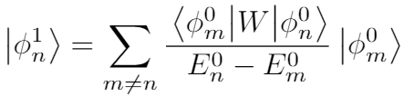
Solutions approximatives: perturbations

Slide 29

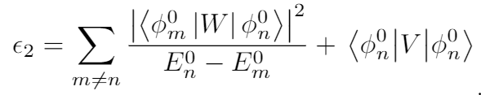
Solutions approximatives: perturbations

Slide 30
Solutions approximatives: perturbations
Nous avons considéré les cas suivants:
Le cas où α ou β est nuls
Le cas où α est proportionnel à β
Le cas où α = β²

Slide 31
Conclusion

